Slide 1
FORGALMI VIZSGAÚTVONALAK
Az egyes útvonalak nehezebb forgalmi csomópontjait elemezzük ki a következő képekben.
1. útvonal
A (+) jel kereszteződést jelent. A csomópontokat felcserélni nem lehet.
Sárkeresztúri út 12.
Széchenyi út + Esze T. u.
Munkácsy u. + Károly J. u.
Horvát I. u. + Deák F. u.
József A. u. + Rákóczi u.
Várkörút + Mátyás Krt.
Malom u. +Bregyó köz.
Szeder köz + Palotai út.
Sárkeresztúri u 12.
A tovább lepéshez klikk a képre.

Slide 2
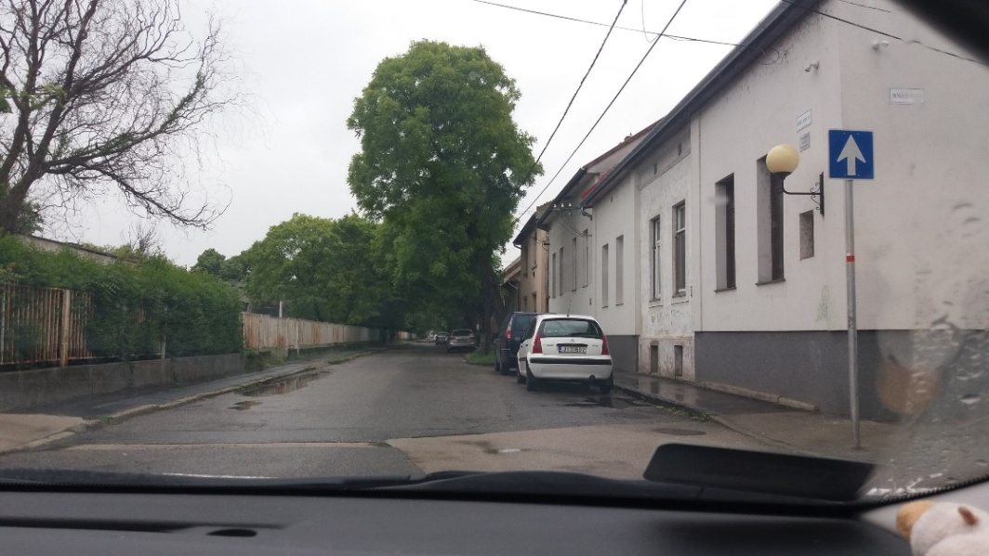
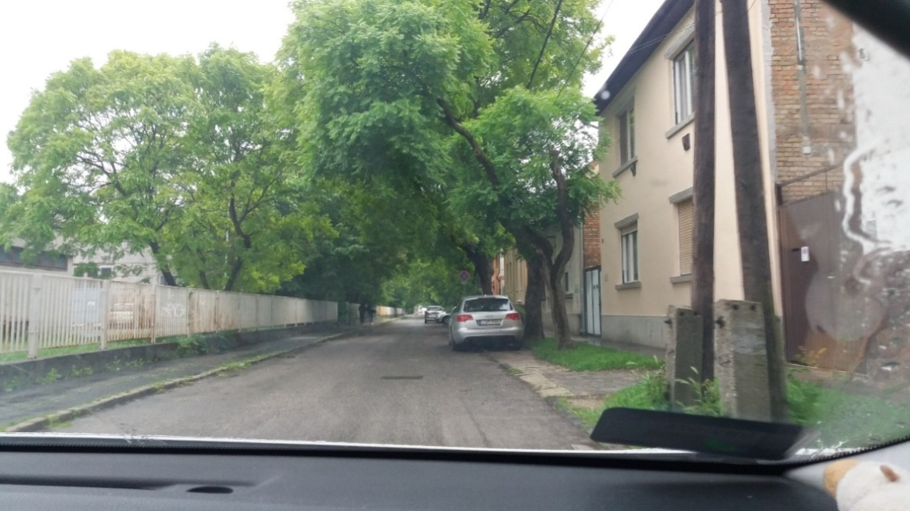
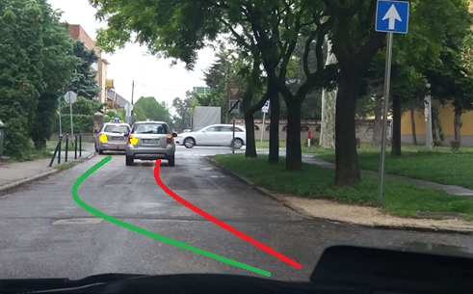
Károly János utca.
Az autók kikerülésénél irányjelzés és körültekintés nem maradhat el. Ha egyszerre több járművet kerülünk ki , akkor haladjunk az autók mellett. Az utolsó autó kikerülése után jobbra irányjelzővel térjünk vissza az úttest jobb oldalára.
Károly János utcából kell balra kanyarodni a Horvát István utcára. A Károly János utca egyirányú ezért a végén be kell sorolni az úttest bal oldalára.

Slide 3
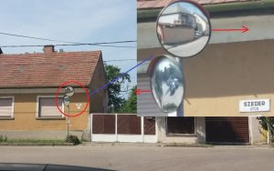
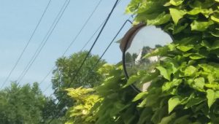
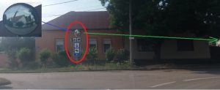
Bregyó köz
2. Bregyó közből kanyarodunk jobbra. A két tükörből tudunk tájékozódni. Balról látjuk, hogy jármű jön álljunk meg és lassan haladjunk előre ha nem látunk a tükrökben járművet akkor nézzünk körül és csak utána indulhatunk.
3. Szeder utcából kanyarodunk a Szeder közbe. A tükröt gyakorlatilag eltakarja a fa ezért figyelmesen, lassan, türelmesen kanyarodjunk.
1. Malom utcából kanyarodunk balra a Bregyó köz irányába. Figyeljünk a tükörre bár sokat nem látunk benne, de ha járművet látunk akkor álljunk meg mert közel van. A tükör domború ezért torzít. A zöld nyíl irányából érkezőket láthatjuk a tükörben.

Slide 4
2. útvonal
A (+) jel kereszteződést jelent. A csomópontokat felcserélni nem lehet.
Sárkeresztúri út 12.
Palotai u. +Mészöly G. u.
Kelemen B. u. + Hübner u.
Horog u. + Halász u.
Piac tér.
Budai u.+ Kégl Gy. u.
Kégl Gy. U. + Rákóczi u.
Várkörút + Budai u.
Sárkeresztúri u 12.

Slide 5
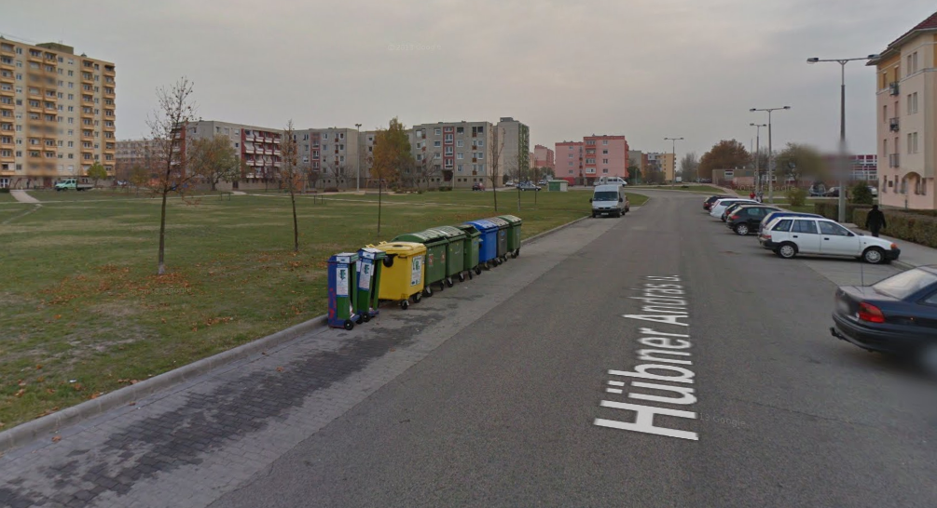
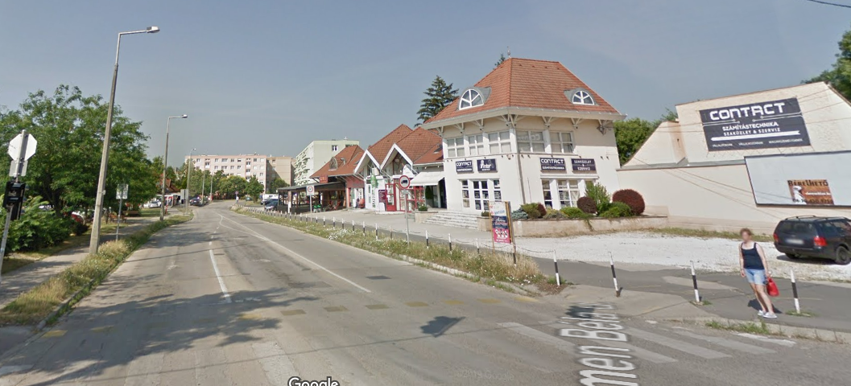
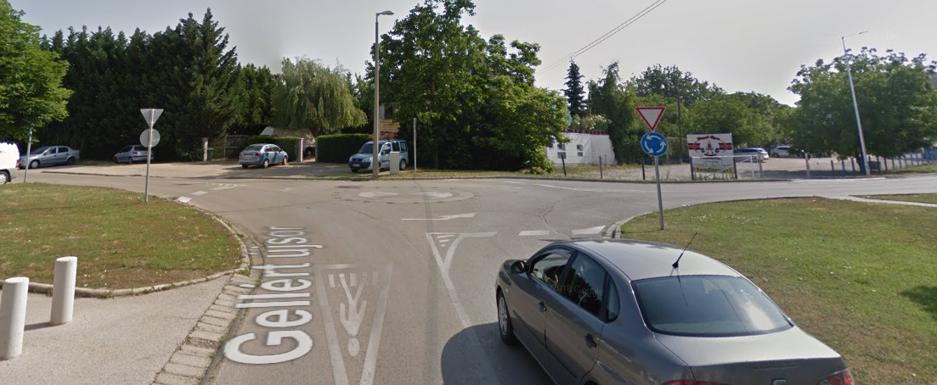
Palotaváros.
Palotaváros egész területén 30 Km/óra sebességgel lehet közlekedni.
A rajzolt körforgalmat nehéz felismerni.

Slide 6
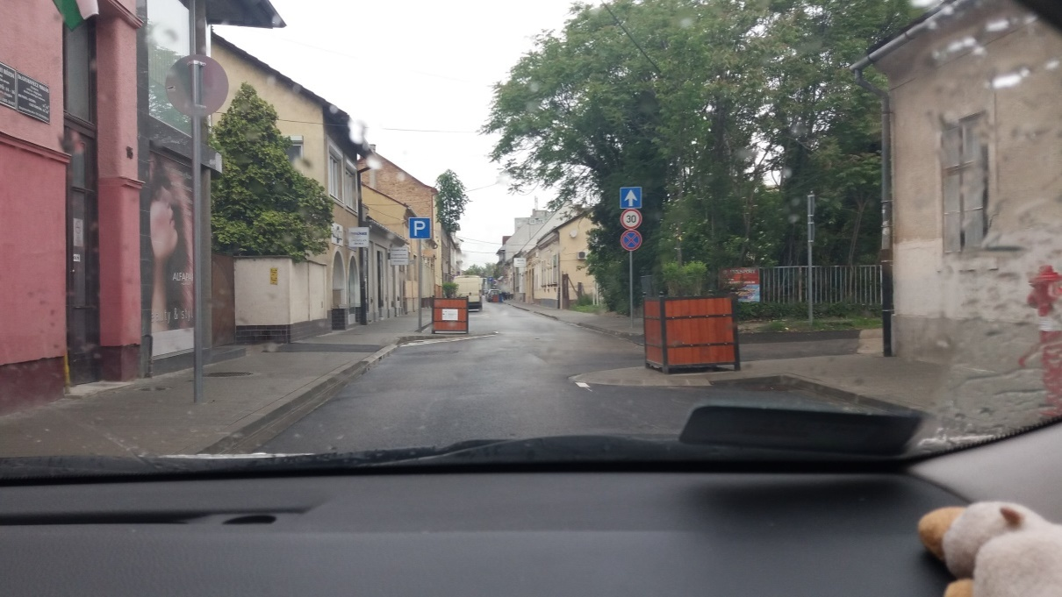
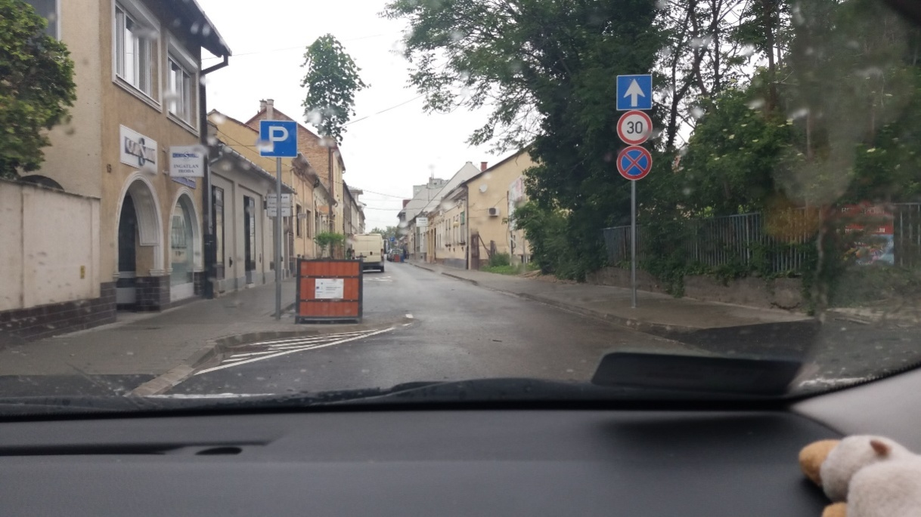
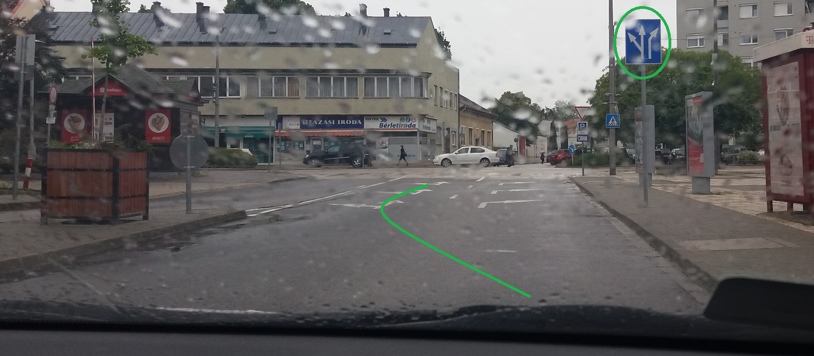
Kégl György utca.
Kégl György utca. A virágládák köré épített kicsi járdaszegélyekre vigyázzunk. Ha gyorsan megyünk könnyen rá hajthatunk.
A Rákóczi út előtt soroljunk be az egyenesen haladó sávba, és onnan kanyarodjunk balra.

Slide 7
3. útvonal
A (+) jel kereszteződést jelent. A csomópontokat felcserélni nem lehet.
Sárkeresztúri út 12.
Toronysor – Hosszúsétatér.
Horvát I. u. – Jancsár köz.
Balatoni u. + Széchenyi u.
Budai u. + Várkörút.
Martinovics u. + Gyümölcs u.
Pirosalma u. – Deák F. u.
Deák F. u., + Budai u.
Sárkeresztúri út.

Slide 8
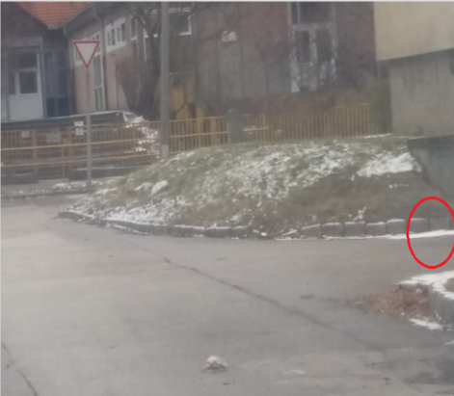
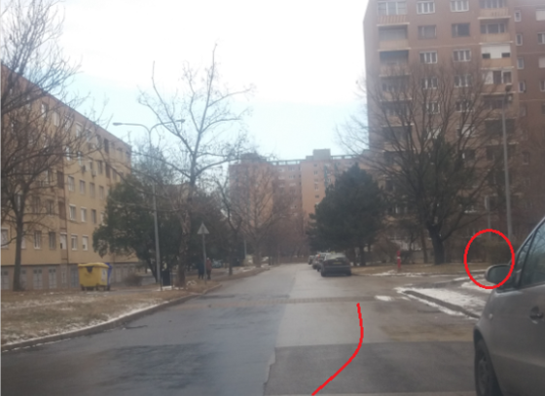
Tóváros
Majdnem minden utca jobbkezes, nem csak oda kell néznem, hanem meg is kell állnom ha jön valaki.
Célszerű a piros nyomvonalon haladni, hogy a jobbról jövő jármű be tudjon kanyarodni mellénk.

Slide 9
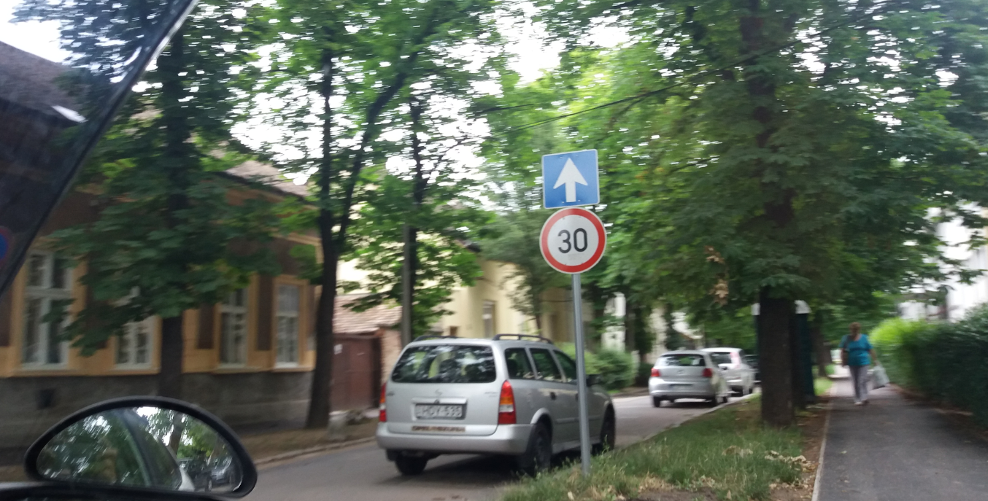
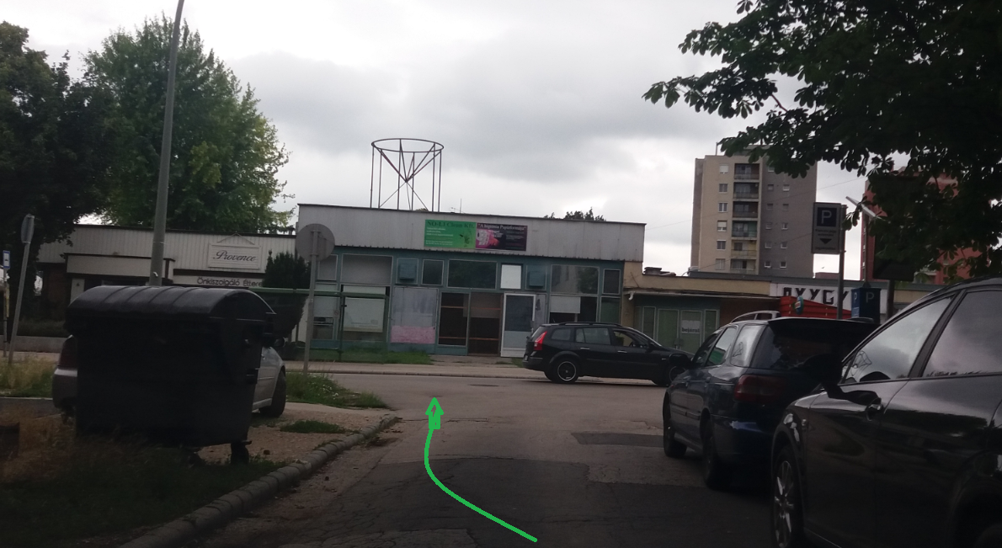
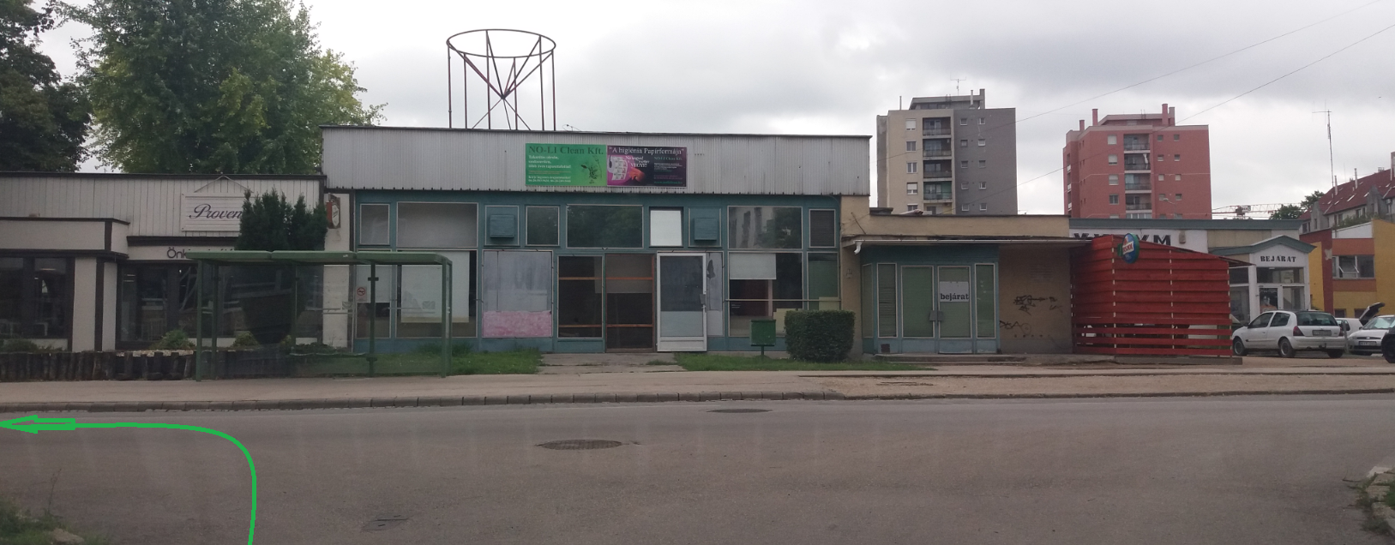
Pirosalma u. – Deák F. u.
Pirosalma utca egyirányú. Az utca végén soroljunk be a bal oldalra és onnan kanyarodjunk balra. Az úttest emelkedik ezért ha kell kézifékkel induljunk el, csúsztatott kuplunggal, mert jobbra a parkoló autók gátolják a kilátást.

Slide 10
4. útvonal
A (+) jel kereszteződést jelent. A csomópontokat felcserélni nem lehet.
Sárkeresztúri út 12.
Prohászka u. + Horvát I. u.
Mártírok u. + Gyár u.
Gyár u. + Erzsébet u.
Erzsébet u. + Lövölde u.
Budai u. + Zrínyi u.
Seregélyesi u. + Mártírok u.
Seregélyesi u. + Budai u.
Sárkeresztúri út 12.

Slide 11
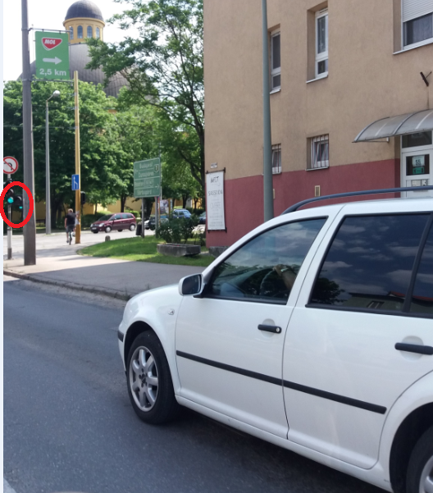
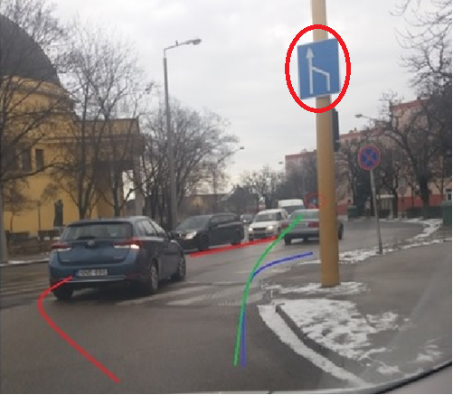
Prohászka u. + Horvát I. u.
A képen a pirossal jelölt területen látszik , hogy a kiegészítő lámpa világít, bemehetünk a kereszteződésbe.
Kanyarodáskor látjuk a piros körben lévő táblát, mely jelzi, hogy a szélső forgalmi sáv 10 méter után meg fog szűnni. Célszerű a belső sávba kanyarodni a piros vonal szerint. Szabályos ha a kék vonal mentén haladunk, de 10 méter után irányjelzés és körültekintés mellett sávot kell váltanunk.

Slide 12
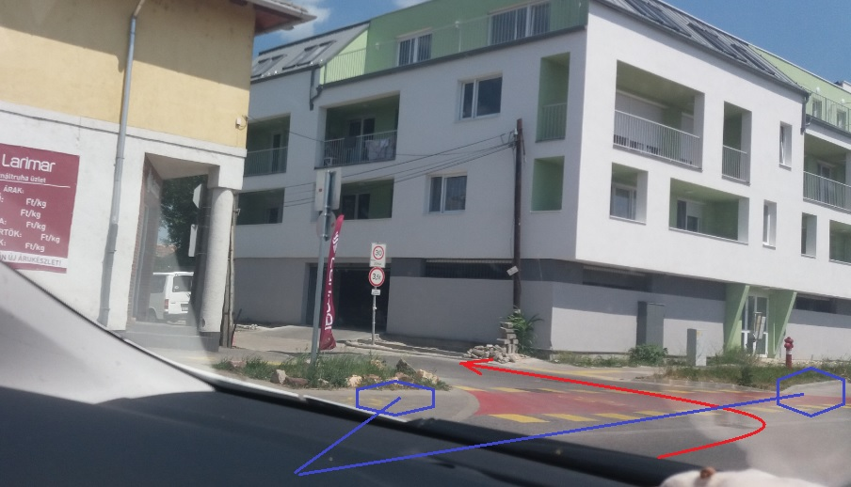
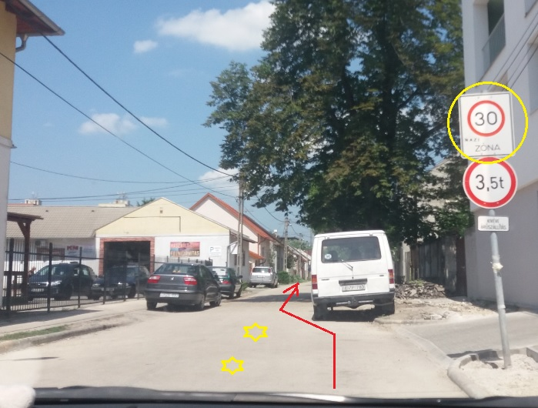
Mártírok u. + Gyár u.
A kék jelnél figyeljünk a kerékpárosokra és a gyalogosokra.
A Gyár utca eleje kétirányú majd 30 méter után egyirányú lesz az út. A 30 Km/óra sebességnél ne menjünk gyorsabban. irányjelzés és körültekintés után kezdünk kikerülni az autókat.

Slide 13
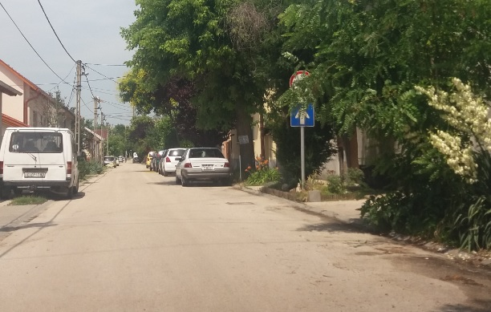
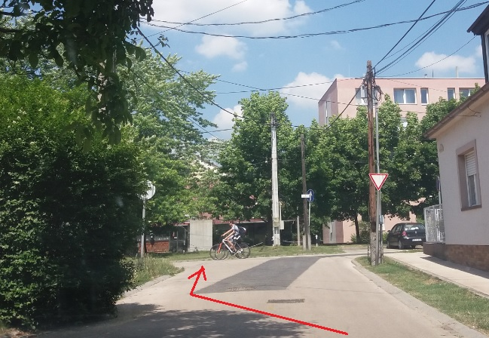
Gyár u. + Erzsébet u.
A fák között eltakarva látjuk az egyirányú utca táblát.
Az utca végén a bal oldalról kanyarodjunk balra. Balról jövő járművek és gyalogosok nehezen láthatók ezért célszerű megállni.

